Slide 1
Grupo 1: The Machine Learning Landscape
Integrantes:
Alan Leon Mamani Pari
Isaac Alexis Rivera Sánchez
Mario Jose Arellano Millán
Rodrigo Melgarejo Alegre
Telvy Pizarro Loayza

Slide 2




Telvy Pizarro Loayza
https://www.linkedin.com/in/telvy-pizarro-loayza-58b637129/
tpizarro2803@gmail.com
Sobre mi:
Economista, coordinador BI con amplia experiencia en BI y BA.
967 288 683

Slide 3

Mario Jose Arellano Millán
www.linkedin.com/in/mario-jose-arellano-millán-313723139
marioarellanom@gmail.com
Sobre mi:
Ingeniero Industrial, actualmente explorando el mundo de los datos y la tecnología, buscando oportunidades y ampliando mis habilidades.
+58 04269085391

Slide 4

Rodrigo Melgarejo Alegre
https://www.linkedin.com/in/rodrigo-melgarejo-alegre-0a649a77/
rodrigomelgarejoalegre@gmail.com
Sobre mi:
Wordpress Developer
+51 996998080

Slide 5
Isaac Alexis Rivera Sanchez
https://pe.linkedin.com/in/isaac-alexis
ariveras@uni.pe
Sobre mi:
Data Engineer. Linuxero retirado
+51 983807910

Slide 6
¿Por qué usar Machine Learning?
El ML permite solucionar tipos de problemas caracterizados por los siguientes puntos:
- Problemas donde existe una larga lista de reglas o ajustes específicas (problema de condicionales anidadas).
- Problemas difíciles o complejos que no poseen una solución según métodos tradicionales. O cuando necesitamos extraer insights de Big Data.
- Entornos de alta mutación o actualización (el ML permite añadir nueva data).
Casos de uso:
Clasificar imágenes y detectar patrones (como tomografías, MRI)
Clasificar textos y moderar (NLP)
Resumir textos
Crear asistentes virtuales
Predecir según data o tendencias
Detectar anomalías (fraude)
Segmentar usuarios
Recomendar productos según data histórica
Reconocimiento de voz

Slide 7
Training Suprvision
Aprendizaje Supervisado/ Supervised learning
Tipos de sistemas de supervisión
Clasificación | Regresión
Clasificadores lineales. Máquinas de vectores de soporte(SVM) Árboles de decisiones, K-neightboors o k vecionos más cercanos. Bosque aletorio. | Regresión lineal Regresión logística Regresión polinómica
Desventajas
Requieren de mayor experiencia. Consume mucho tiempo. Mayor error humano. No clasifica datos por si solo, este trabajo lo realiza una persona.

Slide 8
Training Suprvision
Aprendizaje no supervisado/ Unsupervised learning
Desventajas
Complejidad computacional debido a un gran volumen de datos de entrenamiento. Tiempos de entrenamiento más prolongados Mayor riesgo de resultados inexactos Intervención humana para validar variables de salida Falta de transparencia sobre la base en la que se agruparon los datos
Características
Aprende sin guía/profesor. El sistema encuentra patrones ocultos o agrupaciones sin necesidad de intervención humana.

Slide 9
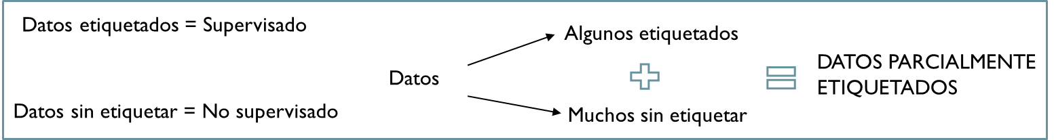
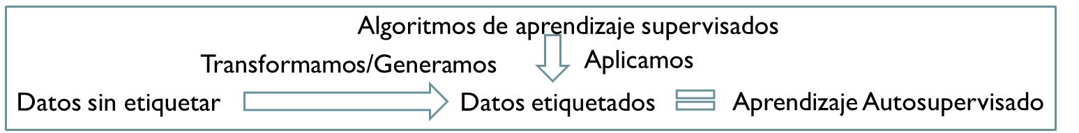
Training Suprvision
APRENDIZAJE SEMISUPERVISADO/Semi-supervised learning
APRENDIZAJE AUTOSUPERVISADO/Self-supervised learning

Slide 10
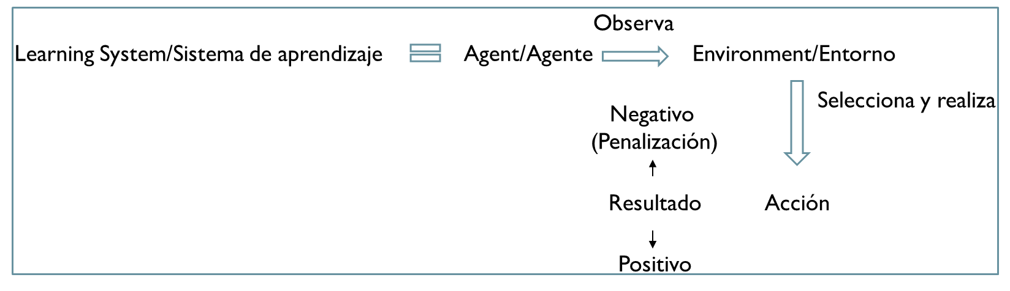
Training Suprvision
APRENDIZAJE REFORZADO/Reinforcement learning

Slide 11
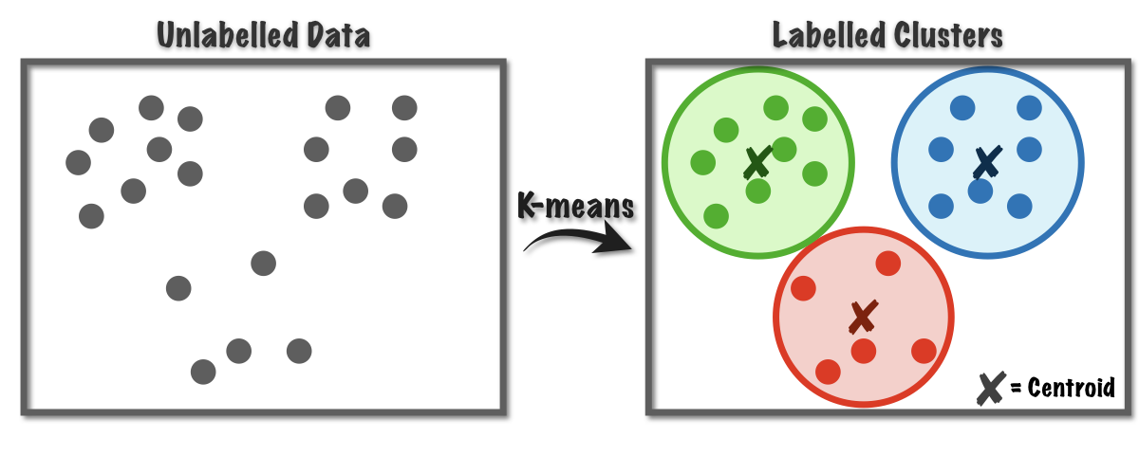
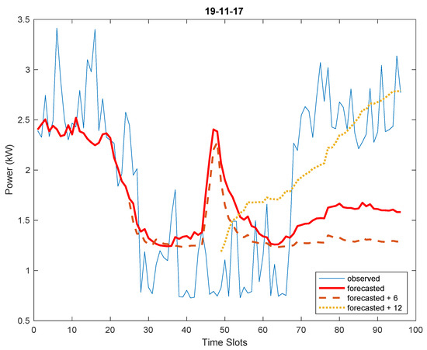

5) Ejemplos de ML supervisado y no supervisado
No supervisado:Clasificación/agrupación de clientes del rubro automotriz, según departamento, edad, hijos, ingresos para conocer su comportamiento de compras.
Supervisado: Creación de un modelo polinomial para conocer la predicción de ventas en los próximos 3 meses.

Slide 12
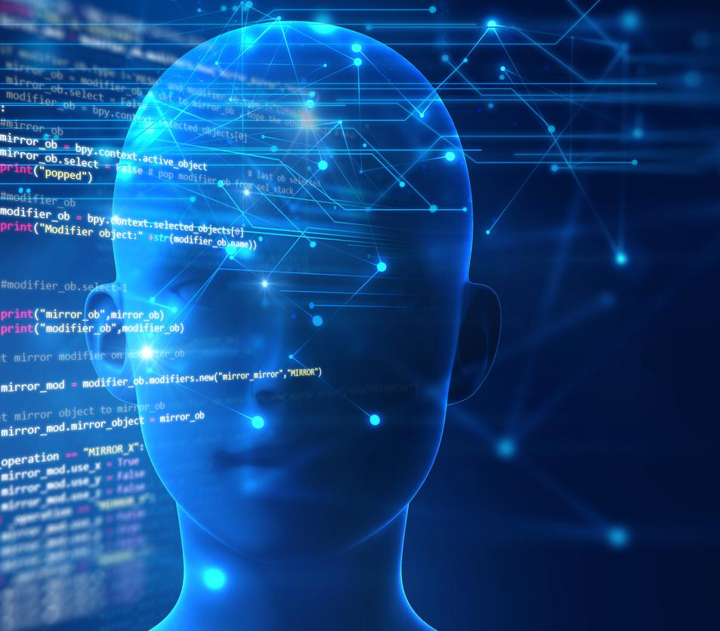
Batch and Online Learning
Otro criterio usado para clasificar Machine Learning es si nuestro sistema puede aprender incrementalmente a partir de un flujo de datos .
Consideraciones clave a la hora de decidir el modelo de aprendizaje
Volumen
Velocidad
Variedad

Slide 13
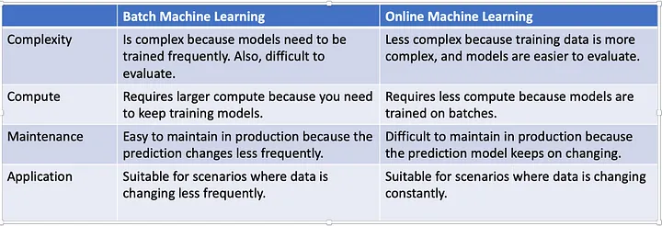
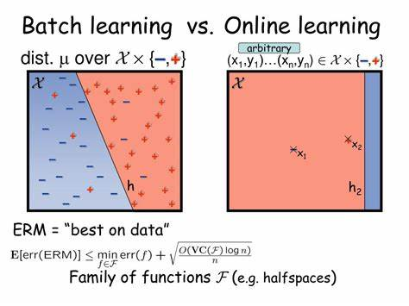
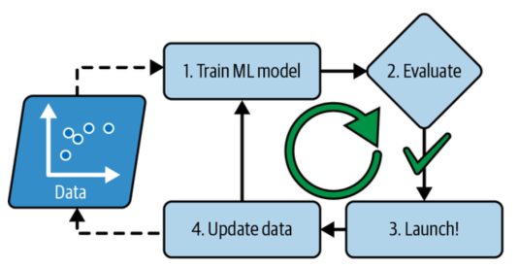
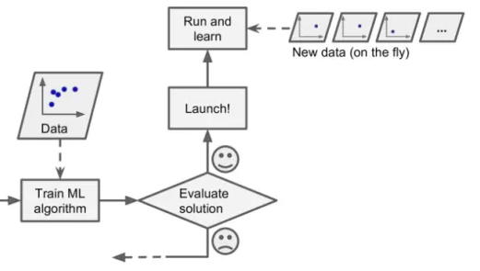
Aprendizaje por lotes versus aprendizaje en línea
Batch vs Online Learning
Ejemplos de Batch and Online Learning
Aprendizaje por lotes
Aprendizaje en línea
Durante el aprendizaje por lotes, los datos se recopilan a lo largo del tiempo. El modelo de aprendizaje automático se entrena periódicamente utilizando estos datos acumulados en lotes. Debido a que el modelo no puede aprender progresivamente a partir de un flujo de datos en tiempo real, es exactamente lo contrario del aprendizaje en línea. En el aprendizaje por lotes, el algoritmo de aprendizaje automático no modifica sus parámetros hasta que se hayan consumido lotes de datos nuevos.
En el aprendizaje automático en línea, el mejor modelo de predicción para datos futuros se actualiza de forma continua y secuencial, a medida que llegan nuevos datos. Por lo tanto, cada vez que llegan nuevos datos, los parámetros del modelo se actualizan en función de los nuevos datos. En cada etapa, el entrenamiento es bastante rápido y económico, además el modelo está siempre actualizado porque los parámetros asociados con el modelo se ajustan solos en función de los nuevos datos.
El aprendizaje en línea se utiliza en aplicaciones como sistemas de recomendación, filtrado de spam, análisis de sentimientos, reconocimiento de voz, detección de anomalías y aprendizaje por refuerzo.
El aprendizaje por lotes se utiliza para tareas como clasificación de imágenes, procesamiento del lenguaje natural, agrupación, regresión, reducción de dimensionalidad y aprendizaje supervisado.

Slide 14
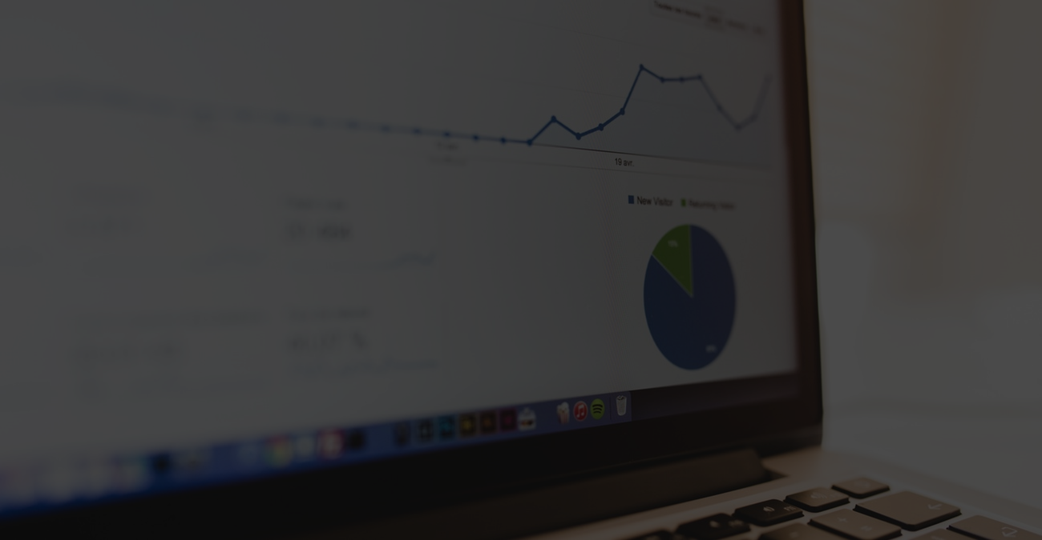
Ejercicios:

Slide 15
¿Cómo definirías el ML?
Machine Learning es una técnica con la cual tratas de alimentar un computador para realizar tareas futuras en base a experiencias pasadas.
Menciona 4 tipos de aplicaciones de ML:
Problemas complejos para los cuales no tenemos una solución algorítmica.
Para reemplazar largas listas de reglas ajustadas manualmente Para construir sistemas que se adaptan a entornos fluctuantes. Para ayudar a los humanos a aprender (por ejemplo, minería de datos).
¿Que es un conjunto de entrenamiento etiquetado? Es un conjunto de entrenamiento que contiene la solución deseada (también conocida como etiqueta) para cada instancia.

Slide 16
¿Cuales son 2 tareas supervisadas más comunes? Hacer predicciones de ventas Son la regresión y la clasificación.
Nombra 4 tareas no supervisadas comunes:
Son agrupación, visualización, reducción de dimensionalidad y aprendizaje de reglas de asociación.
¿Que tipo de algoritmo usarias para que un robot camine en espacios desconocidos?
Ya que este suele ser el tipo de problema que aborda el aprendizaje por refuerzo. Podría ser posible expresar el problema como un problema de aprendizaje supervisado o semi supervisado, pero sería menos natural.
¿Que algoritmo usar para segmentar clientes?
No supervisado - clustering
¿Cómo definirías el ML de SPAM?
Como semi supervisado.

